Slide 1

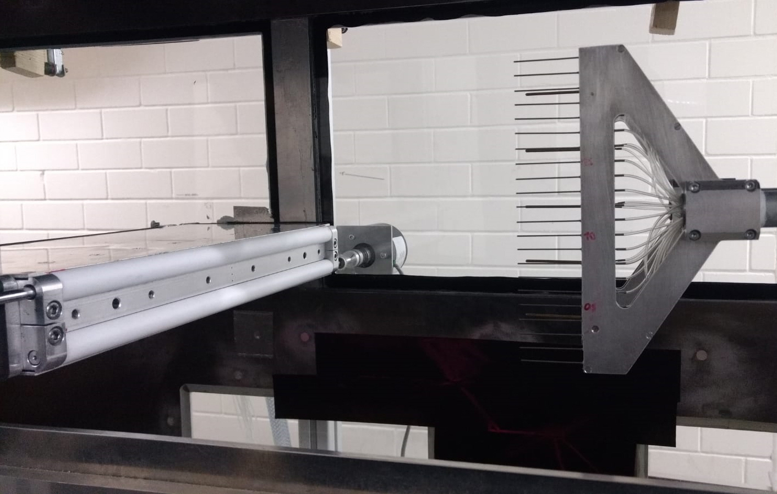
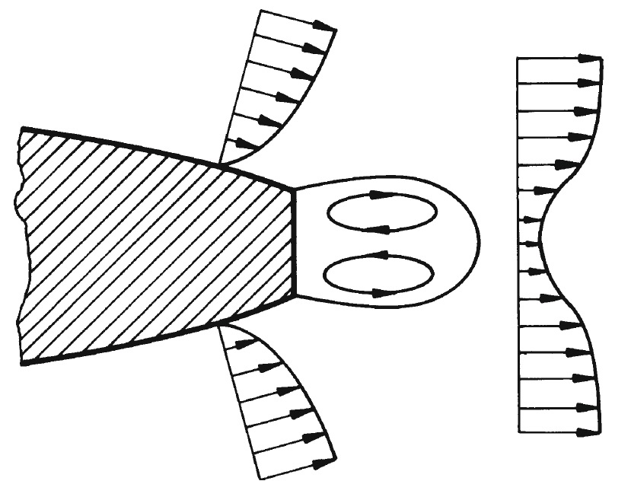

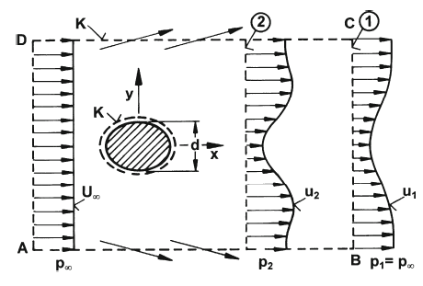
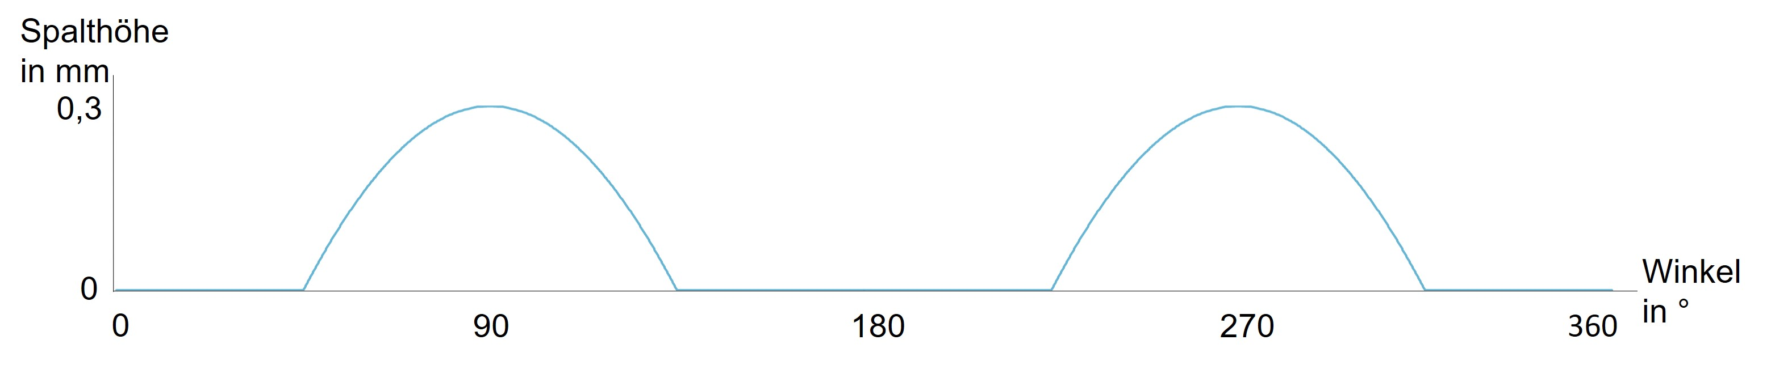
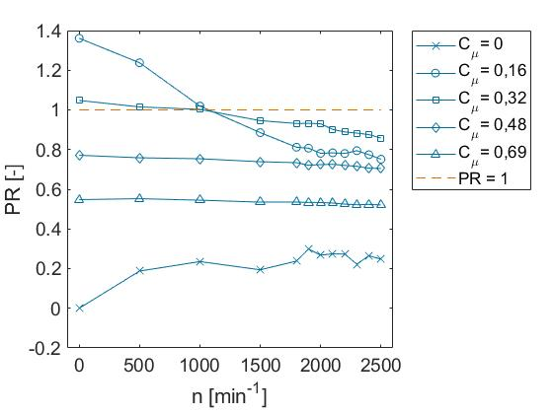
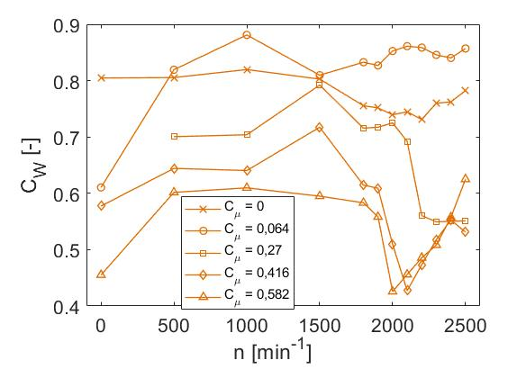
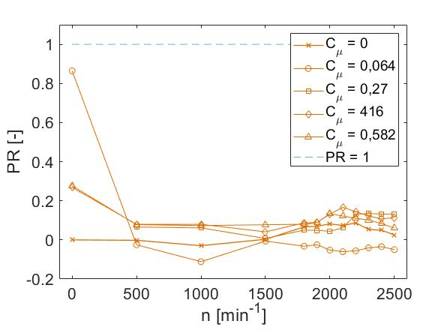


Institut für Strömungsmechanik
Widerstandsreduzierung am Stumpfkörper durch kombinierte, periodische Strömungsaktuierung
N. M. Bierwagen, T. Gotzel, A. Kianfar, K. Kiani, F. Timm
Technische Universität Braunschweig | Institut für Strömungsmechanik
name@tu-braunschweig.de | Telefon +49 (0) 531 391-1234
Stumpfkörper
Totwassergebiet mit Nachlauf durch zweiseitige Scherschicht
Hoher Druckwiderstand durch Druckabsenkung im Totwasser
Alternierend oszillierende Wirbelbildung
Strouhal-Zahl: $Str= \frac{f∙D}{U_{∞}}≈0,23$
Nachlauf mit Informationen über Druckwiderstand
Ziel:
Druckerhöhung im Totwasser
Hybride Aktuierung
Rotierende Walzen
Periodische Coandâ-Flächen
Ausblasung
Graphik aus: W.-H. Hucho. Aerodynamik der stumpfen Körper: Physikalische Grundlagen und Anwendungen in der Praxis. Strömungsmechanik. Vieweg + Teubner, Wiesbaden, 2., vollst. überarb. und erw. au. edition, 2011.
Rotierende Walzen
Material PTFE & Aluminium
Durchmesser (maximal) 16,6 mm
Maximale Spaltöffnung 0,3 mm
Anzahl der Zähne 2
Duty Cycle 50%
Widerstandsermittlung
Ermittlung der Druckverteilungen im Nachlauf des Modells durch Messrechen
Festlegung eines Kontrollvolumens
Aufstellen und Auswerten des Impulssatzes:
$$C_{W}=2\int_{(2)}{\sqrt{\frac{p_{t2}\left(y\right)−p_{2}(y)}{q_{∞}} }}\left(1− \sqrt{\frac{p_{t2}\left(y\right)−p_{∞}}{q_{∞}}}\right)$$
Variation der Walzendrehzahl $n$ und des Impulskoeffizienten $C_{μ}$
Ergebnisse
Tendenz zu Widerstandsreduktionen im
Bereich oberhalb der natürlichen Ablöse-
Frequenz für gewisse Ausblaseparameter
Wegen hoher Reibungswiderstände keine
Leistungsgewinne durch Aktuations-
mechanismen
Abrieb an den Teflonwalzen
Graphik aus: W.-H. Hucho. Aerodynamik der stumpfen Körper: Physikalische Grundlagen und Anwendungen in der Praxis. Strömungsmechanik. Vieweg + Teubner, Wiesbaden, 2., vollst. überarb. und erw. au. edition, 2011.
Ausblick
Wechsel des Materials bzw. der Materialkombination am Ausblasespalt
Phasengleichheit der Walzen sicherstellen
Variation Zahnformen
Variation der Anzahl der Zähne
Variation des duty cycles
LKW-Modell mit Bodeneffekten

Slide 2
Headline 80 pt
Autoren 36 pt fett
Technische Universität Braunschweig | Institutsname/zentrale Einrichtung
name@tu-braunschweig.de | Telefon +49 (0) 531 391-1234
Copy Aufzählung 32 pt
Die unteren Textfelder haben immer einen weißen Hintergrund und können in Größe und Aufteilung variiert werden.
Quol damnarin Tropi zu klenne perdi Utilira regau socht mol sunt.
Her mitant dur Wolche to illemit drusi puzen, um brackl jaun utten. Rumber olst gumme Placke on ofen heiritate us.
Janera als Gastuv lost ette suber, brastet Alstra geratet.
Headline 60 pt
Copy Aufzählung 32 pt
Quol damnarin Tropi zu klenne perdi Utilira regau socht mol sunt.
Her mitant dur Wolche to illemit drusi puzen, um brackl jaun utten. Rumber olst gumme Placke on ofen heiritate us.
Janera als Gastuv lost ette suber, brastet Alstra geratet.
Headline 60 pt
Copy Aufzählung 32 pt
Quol damnarin Tropi zu klenne perdi Utilira regau socht mol sunt.
Her mitant dur Wolche to illemit drusi puzen, um brackl jaun utten. Rumber olst gumme Placke on ofen heiritate us.
Janera als Gastuv lost ette suber, brastet Alstra geratet.
Headline 60 pt
Copy 32 pt
Kisuali antux e weimi Kameran. Quol damnarin Tropi zu klenne perdi Utilira regau socht mol sunt.
Her mitant dur Wolche to illemit drusi puzen, um brackl jaun utten.
Headline 60 pt
Copy 32 pt
Kisuali antux e weimi Kameran. Quol damnarin Tropi zu klenne perdi Utilira regau socht mol sunt. Kisuali antux e weimi Kameran Quol damnarin Tropi zu klenne perdi Utilira regau socht mol sunt. Her mitant dur Wolche to illemit drusi puzen, um brackl jaun utten. Rumber olst gumme Placke on ofen heiritate us. Janera als Gastuv lost ette suber, brastet Alstra geratet.
Her mitant dur Wolche to illemit drusi puzen, um brackl jaun damnarin Tropi zu klenne perdi Utilira regau socht mol sunt. Her mitant dur Wolche to illemit drusi puzen, um brackl jaun utten. Rumber olst gumme Placke on ofen heiritate us. Janera als Gastuv lost ette suber, brastet Alstra utten.
Institutslogo einfügen oder Institutsname/
zentrale Einrichtung als Text eingeben

Slide 3
Farben integrieren und ändern:
Alle Zusatzfarben der TU Braunschweig für die Fülleffekte bzw. Hintergründe auf Postern und Flyern sind in dieser Datei in Form von Farbschemas hinterlegt. Sie können einfach die Farbwelt einer gesamten Folie ändern.
In PowerPoint 2003: Im Menü „Format“, „Folienlayout“, und dann im Aufgabenbereich „Farbschemas“ wählen.
In PowerPoint 2007: Unter Ansicht „Normal“, Reiter „Entwurf“, „Farben“, „Diese Präsentation“ die gewünschte Farbkombination wählen.
Als Alternative: Übertragen Sie die gewünschte Farbe mit dem Format-Pinsel auf die gewünschte Form (gewünschtes Farbfeld auf dieser Folie anklicken, in der Standard-Symbolleiste bzw. unter dem „Start“ Reiter in PowerPoint 2007 „Format übertragen“ wählen, und dann auf die gewünschte Form anwenden).
Achtung: Bitte übertragen Sie die Farben nicht auf ein Textfeld, weil dadurch die Formatierung des Textfeldes überschrieben wird.
Die Schriftfarbe ist immer schwarz oder – bei dunklen Hintergründen – weiß.

